Slide 1
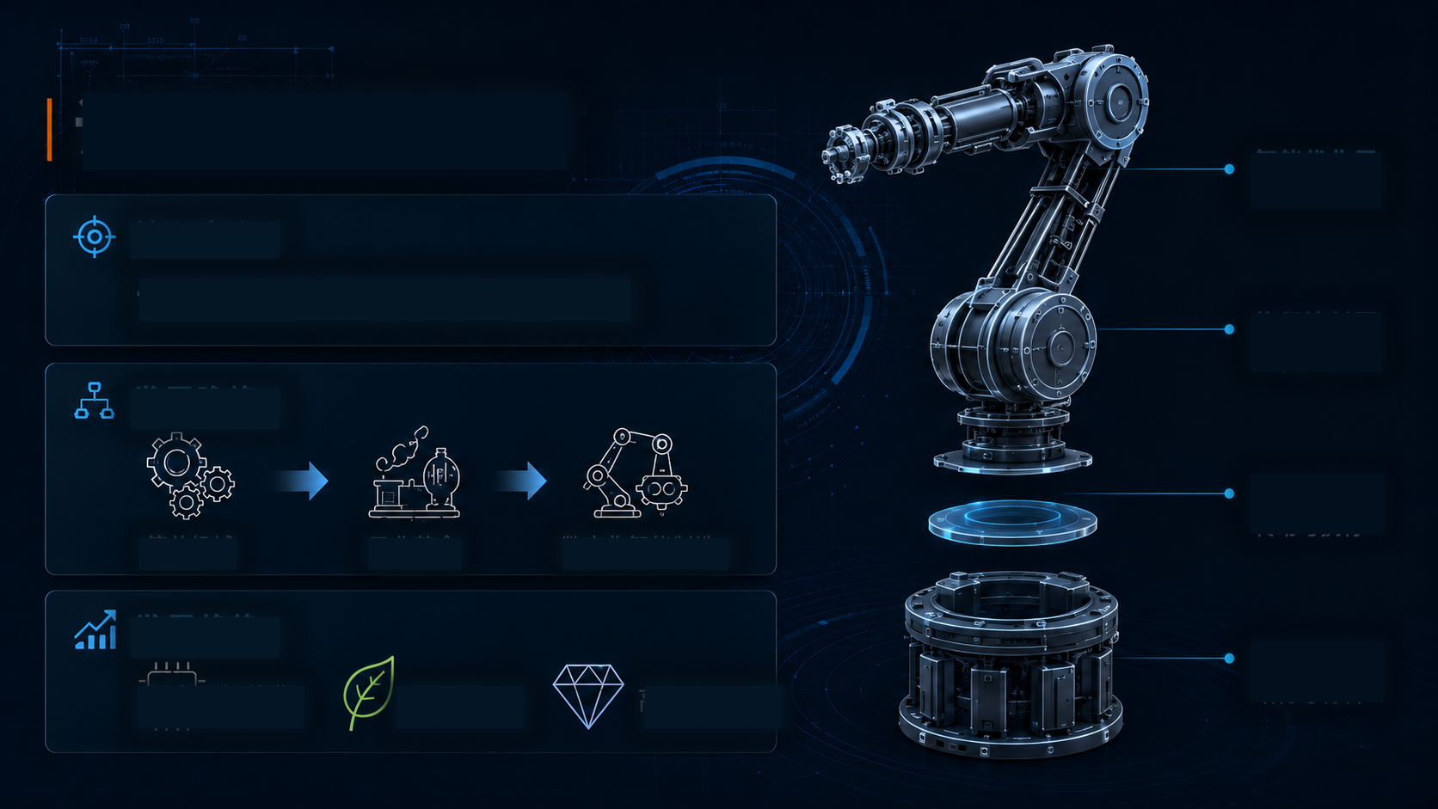
认识机械类专业
智能优化层
数据与算法
核心定义
设 计
制 造
运 行
优 化
执行控制层
控制与驱动
发展脉络
功能实现层
传动与执行
简单机械
工业革命
数字化智能制造
发展趋势
基础支撑层
AI
智能化
绿色化
高端化
结构与材料
Notes:
[Sources]
Reference image: E:\志愿填报视频资料\03.PPT图片格式\机械类\ChatGPT Image 2026年7月28日 23_56_41 (2).png
Complex visual asset layer: derived from the supplied image with main text regions masked. Major visible text is rebuilt as editable PowerPoint text boxes; orange separators are editable shapes.
[/Sources]

